Slide 1

走马音乐
带你一日看尽长安花

Slide 2
产品主要功能及技术

Slide 3
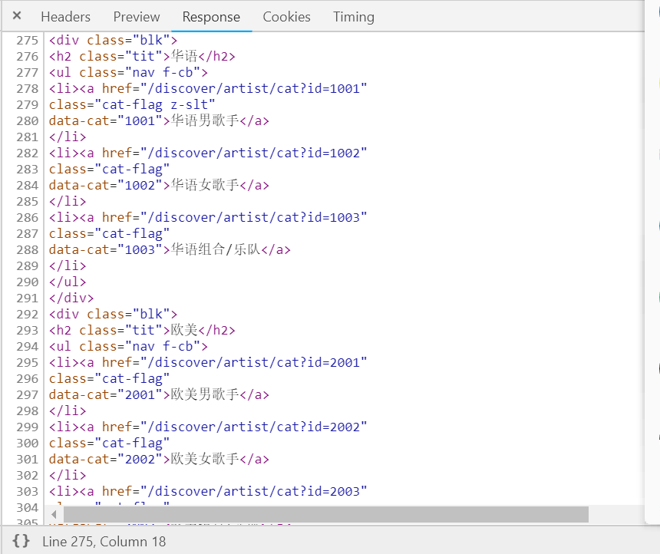
爬取功能
1
每首歌都对应一个外链
2
每个歌手板块都对应一个id
3
进入每个歌手的页面爬取歌曲的id与歌名

Slide 4
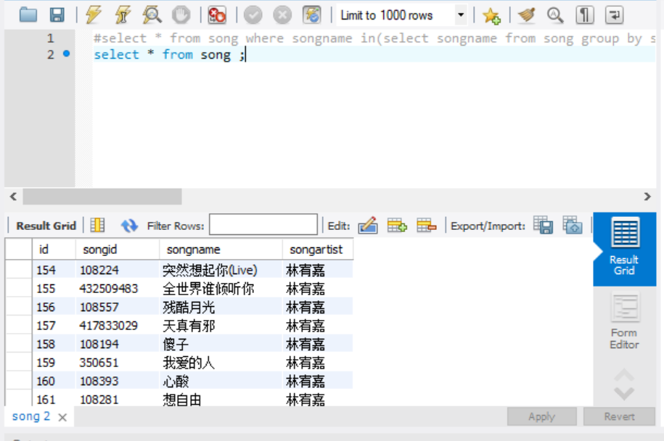
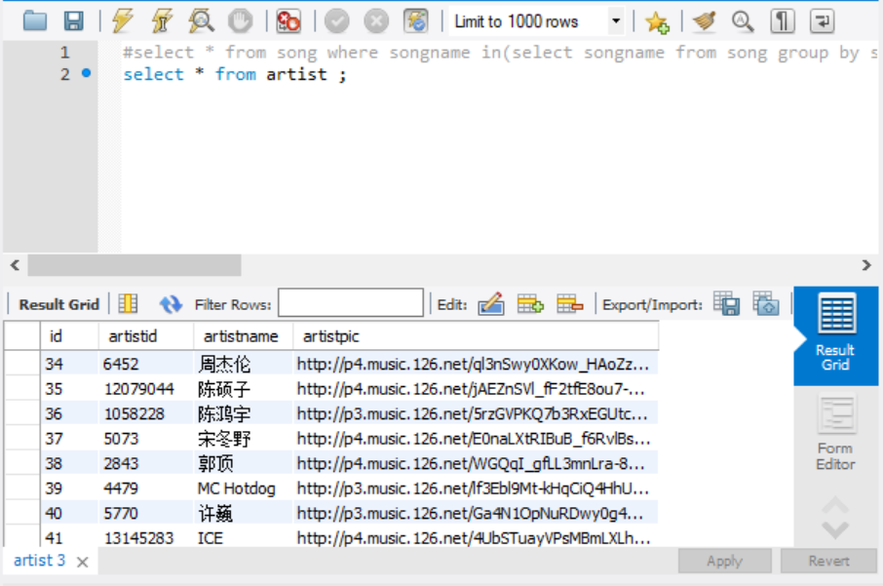
搜索功能
在数据库中搜索

Slide 5
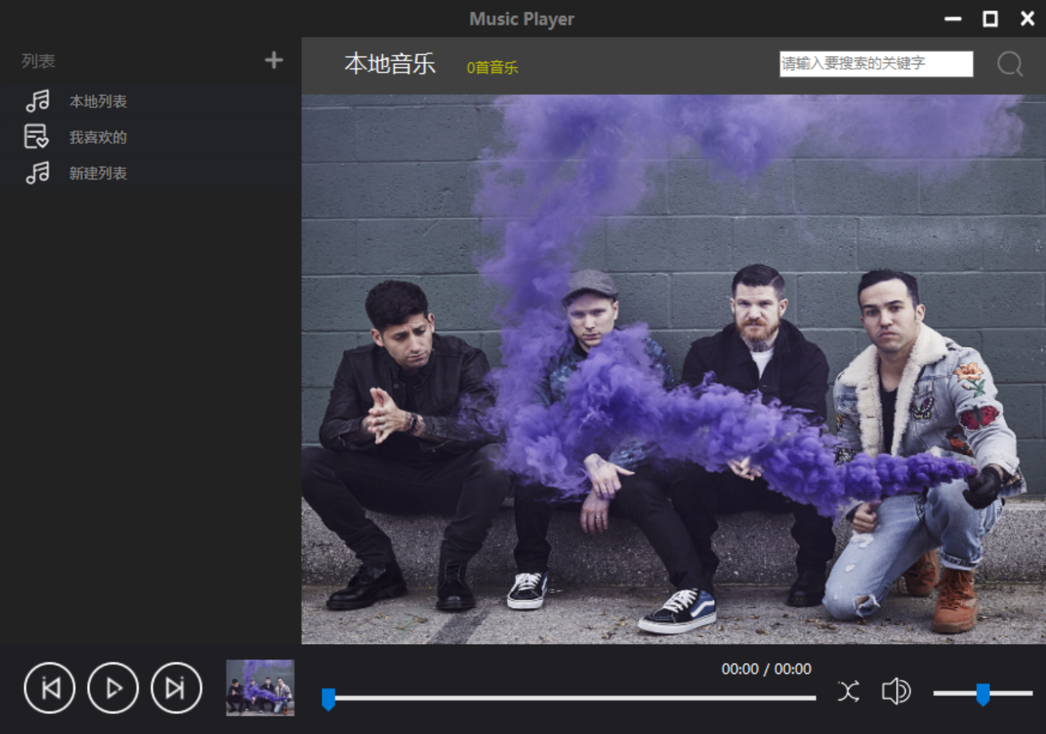
UI设计
播放器外观

Slide 6
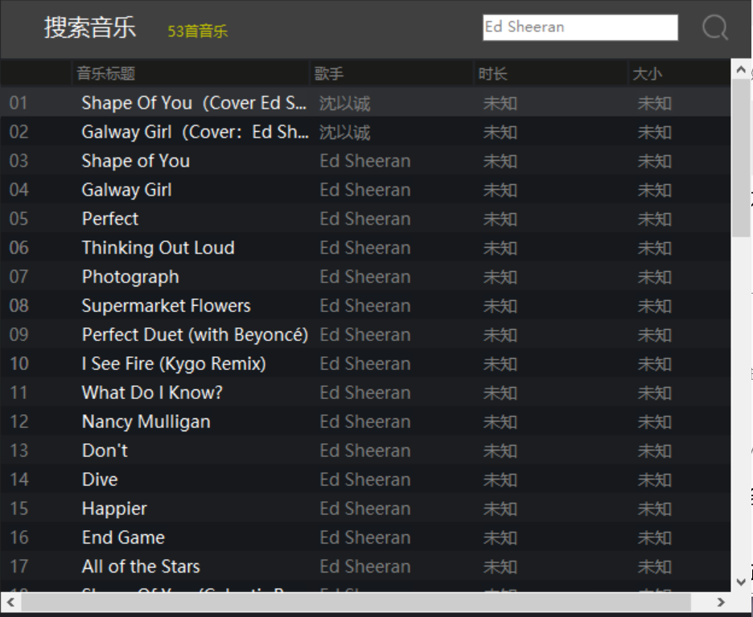

下载功能
使用了网络编程与文件流将文件下载到本地

Slide 7
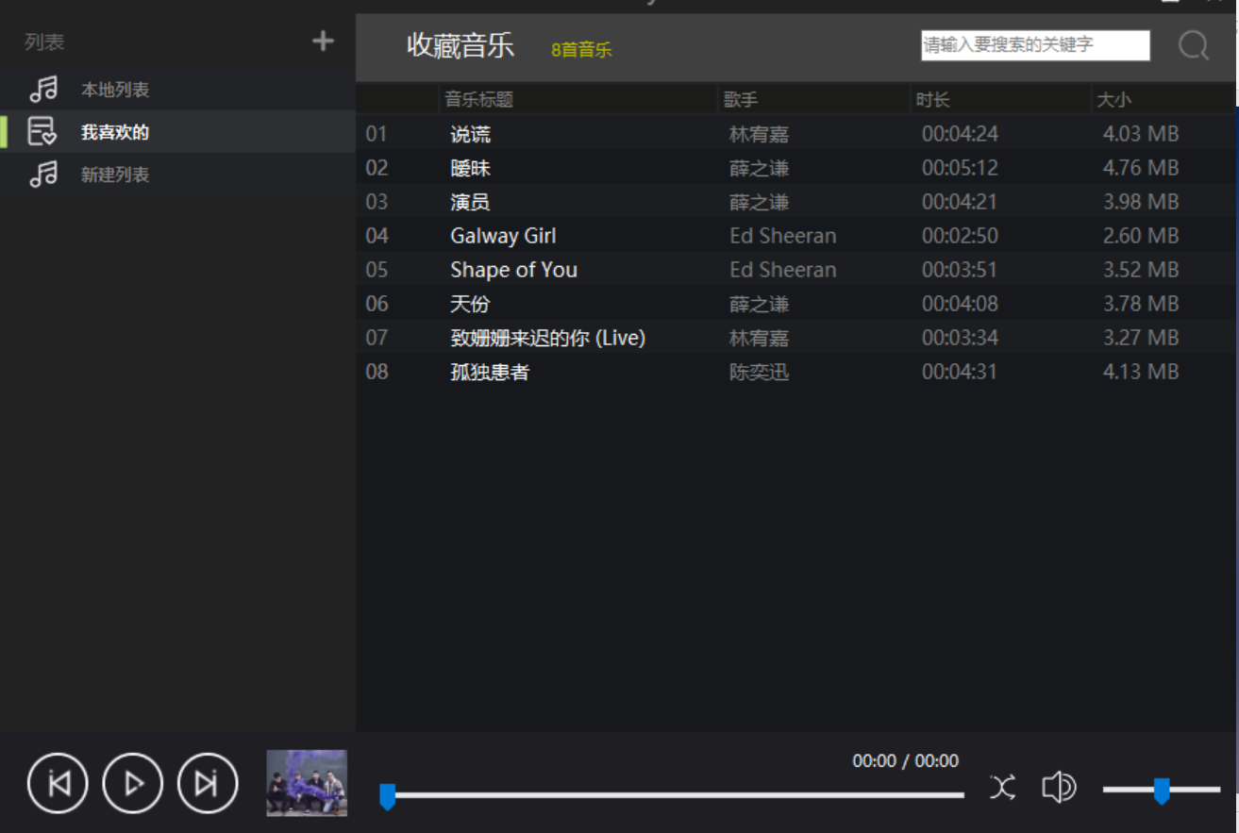
列表功能
使用System.Drawing中的函数和ListBox使我们可以自定义列表

Slide 8
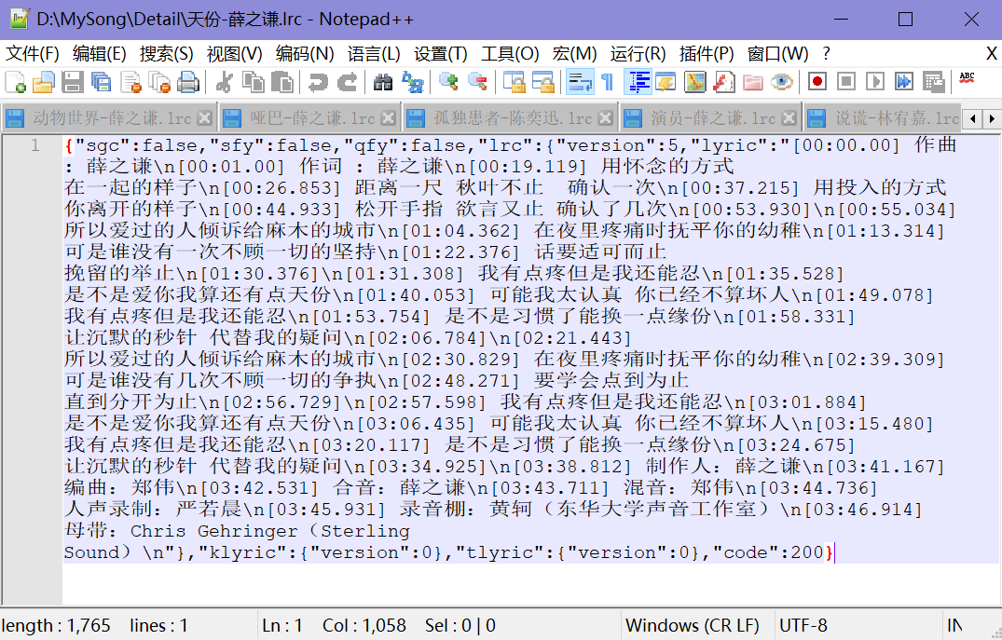
播放功能
使用了正则表达式解析歌词，使词曲同步播放。

Slide 9
Thank you

